Slide 1
리눅스 ◽ 윈도우
kim jong seo

Slide 2
차례
리눅스의 특징 · 장점
윈도우의 특징 · 장점
리눅스의 역사적 사건
윈도우의 역사적 사건

Slide 3

리눅스의 특징 · 장점
비용의 절약
오픈소스 운영체제
높은 신뢰도와 보안성
멀티 유저 및 멀티태스킹
다양한 배포판 존재

Slide 4
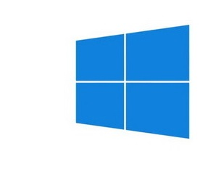
윈도우의 특징 · 장점
GUI(Graphical User Interface)
많은 어플리케이션 보유
윈도우용 프로그램의 일관성
비교적 메모리 제한을 받지 않음
사용자 편의성에 중점

Slide 5
리눅스의 역사적 사건
인터넷에 리눅스를 공개하다
교육용 유닉스인 미닉스에 제한이 생기자 새로운 운영체제를 개발하고자 함
1991년 9월 17일 리눅스의 첫번째 버전 0.01을 공개
1991년 10월 리눅스의 첫 공식 버전인 0.02발표
현재 - 전 세계 개발자들이 리눅스 개발에 자발적으로 참여, 다양한 분야에 리눅스 도입

Slide 6
윈도우의 역사적 사건
XP - 오랜 기간 쓰인 대성공한 OS
2001년 10월 25일 전세계 동시발매
2002년 서비스팩 1 발표, 2004년 서비스팩2 발표
2006년 7월 98 SE의 지원 종료와 2007년 1월 출시된 Vista의 부진으로 사용자들이 XP로 유입
현재 특수 하드웨어 연결 혹은 특정 업무에 필수적인 소프트웨어가 포함되어 있는 경우 XP를 유지

